Slide 1

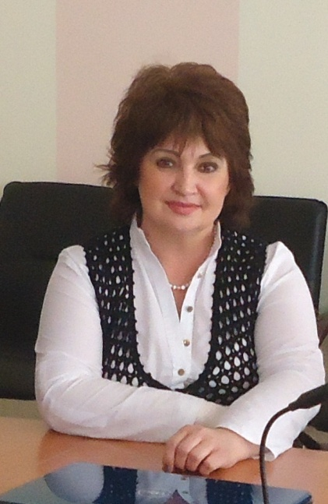
III Всероссийский конкурс «Лучший эковолонтерский отряд»
Экологический отряд «Беломорье»
Филимонцева Светлана Григорьевна,
руководитель экоотряда «Беломорье»,
учитель географии муниципального образовательного учреждения
«Средняя общеобразовательная школа № 12 города Белово»

Slide 2
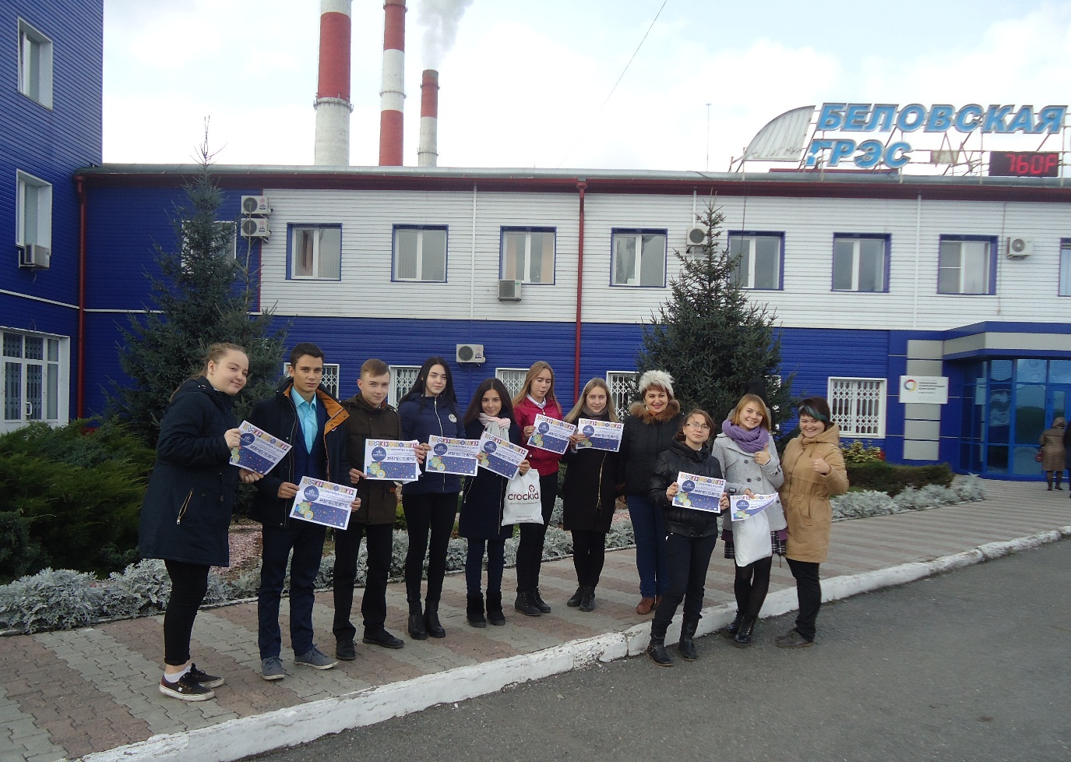
давайте поЗнакомимся
Экологический отряд «Беломорье», создан в сентябре 2017,
в год Экологии, на базе МБОУ СОШ №12 города Белово
Наш адрес: пгт Инской Кемеровской области

Slide 3
« Формула успеха »
наша позиция : сами организуем, сами делаем,
сами себя контролируем,
подводим итоги, принимаем решение,
поощряем
с целью эффективности и информативности работы открыли экологическую тропу «Беломорье»
в акватории Беловского водохранилища
и «Зеленые кампусы» в школе

Slide 4
Карта-схема экотропы «Беломорье»
с
7
3
4
5
8
ю
2
9
1
6
10
20
19
18
17
14
16
12
14
13
11
15

Slide 5
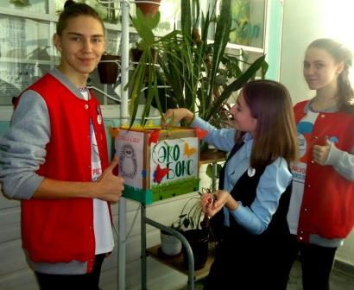
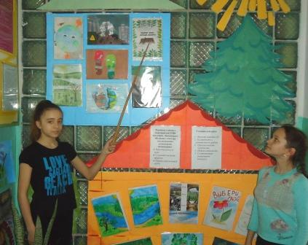
«Зеленые кампусы школы»
Батарейки собираем –
ежиков в Инском спасаем!
Выставка - презентация экологических плакатов

Slide 6
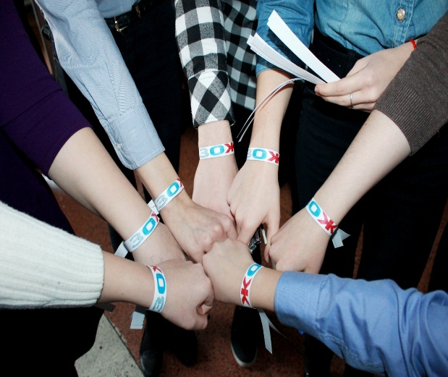
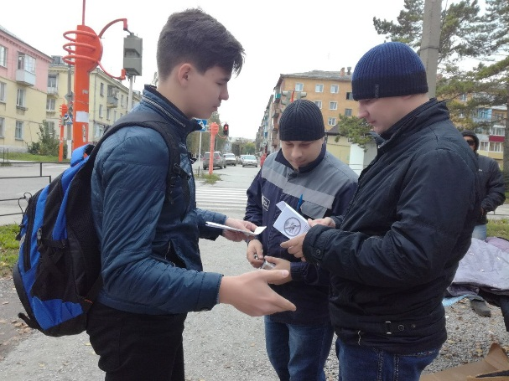
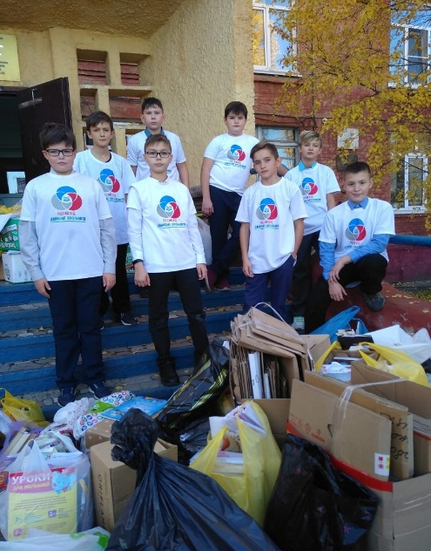
Мы – активисты различных акций и добровольческих инициатив
Вместе - мы сила
Мы за здоровый образ жизни /Акция ЗОЖ /
Мы за чистоту и экономию
/ежемесячно сдаем макулатуру/

Slide 7





Наши научно-исследовательские и проектные работы. Публикации
https://elibrary.ru/

Slide 8
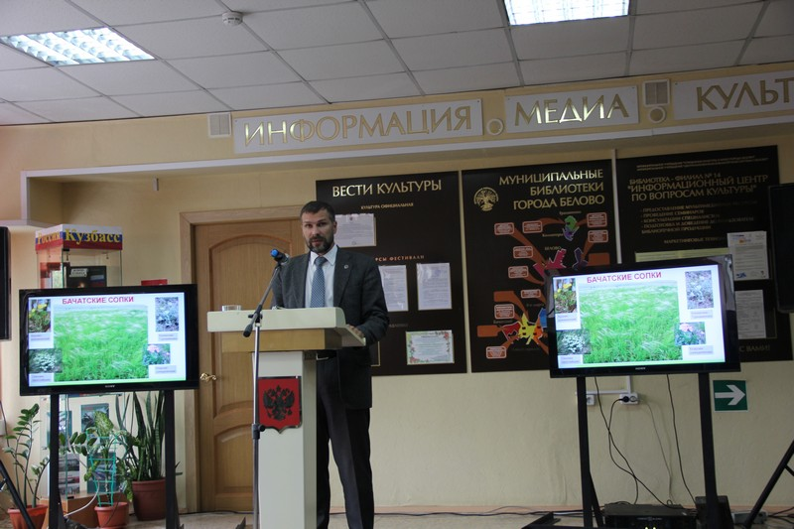
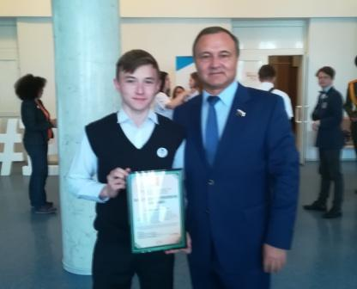

Важные события, встречи, награды
Участвовали в открытии заказника «Бачатские сопки»
Были на встрече с депутатом Госдумы Фокиным
Отлично себя проявили
в ДОЦ «Сибирская сказка»

Slide 9
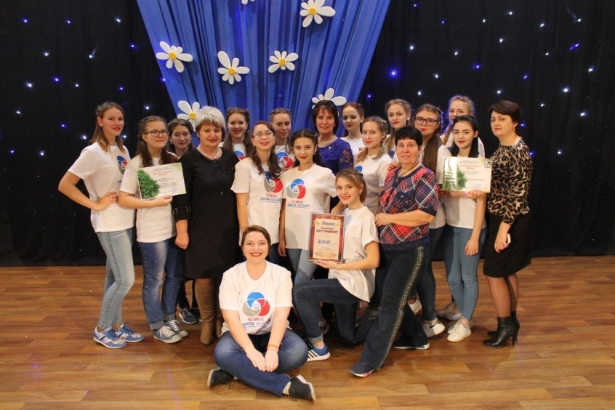
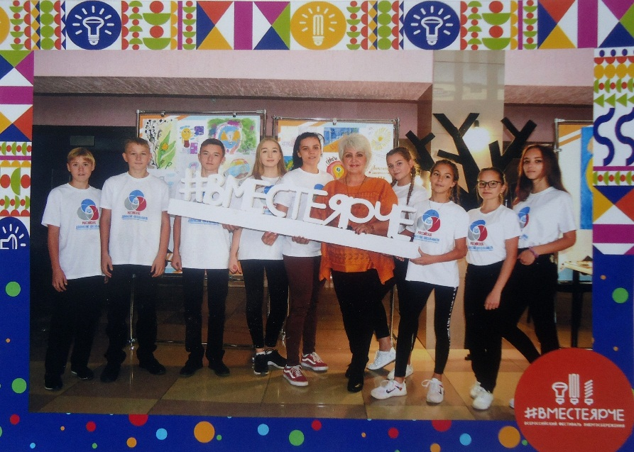

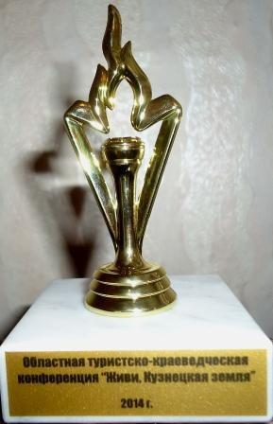

Экоотряд «Беломорье». Наши награды
Победители Всероссийского экофестиваля
Победители областного конкурса «Вместе ярче»

Slide 10
Работаем в сетевых интернет-сообществах
МБОУ СОШ №12 г. Белово http://www.bel-moysch-12.edusite.ru/;
Региональное отделение общероссийской МАН «Интеллект будущего» города Белово https://vk.com/manbelovo;
«ДРОФА» – «ВЕНТАНА-ГРАФ» web@drofa-ventana.ru, webinar@drofa-ventana.ru, web@rosuchebnik.ru;
Общероссийский сайт РДШ «В Контакте», в сообществах «РДШ Кузбасс», «Юные экологи РДШ» https://vk.com/rdshkem42, https://vk.com/skm_eco, museum@rdcentr.ru
Спасибо за внимание !

